Slide 1

引领
方向
时间管理

Slide 2
模块概述
第 1 课：思考我的时间安排。我们将讨论时间管理的第一步——思考自己如何使用时间。
第 2 课：安排我的时间。 我们将讨论时间管理的第二步——规划每天的时间。
第 3 课：管理并调整我的时间安排。我们将讨论时间管理的第三步——管理并调整日程安排和时间使用方式。

Slide 3
自我介绍
请介绍一下自己：
  姓名
  分享一项自己喜爱的爱好

Slide 4
对运动员的期望
尊重正在发言的人
认真参与课堂活动
积极提问
尽量避免分心

Slide 5
对导师的期望
认真倾听
运动员提出请求时，做好提供协助的准备
不要替运动员发言；只有在运动员提出请求时才提供帮助
不要替运动员发言，也不要自行认定其需要帮助——先询问本人
保持热情和积极的态度
尽量避免分心

Slide 6
对引导员的期望
做好授课准备，并尽力满足所有运动员的需求。
鼓励参与者进一步了解自己和他人。
为每位运动员创造取得成功和不断成长的机会。
支持并参与能够促进学习的讨论与提问。
以尊重和关爱的态度对待运动员和导师。
营造相互尊重、乐于学习的氛围。

Slide 7

第 1 课：思考我的时间安排
在本课中，我们将：
思考我们如何使用时间
讨论我们希望如何改变时间使用方式

Slide 8
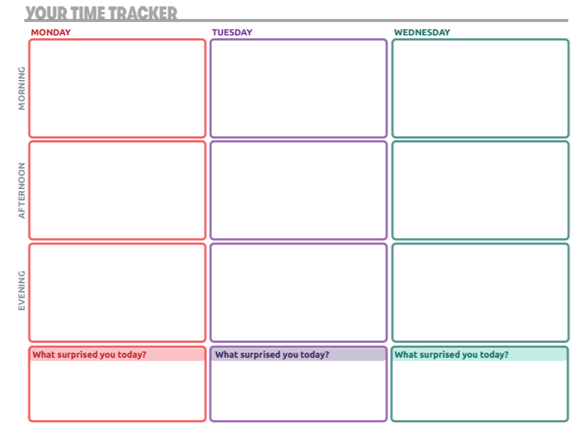
时间日记
刷牙
穿衣
吃早餐
上班
查看邮件
刷牙
穿衣
吃早餐
上班
查看邮件
刷牙
穿衣
吃早餐
上班
查看邮件
吃午餐
开会
看牙医
吃午餐
处理项目
去超市
和同事外出吃午餐
处理项目
开会
做饭并吃晚餐
看电视
给朋友打电话
洗澡
游泳训练
和队友外出聚餐
洗澡
和朋友吃晚餐
打扫卧室
看电影
洗澡
我没有按计划打扫卧室，因为时间不够
我完全没有看电视
今天我在外面吃了两顿饭

Slide 9
回顾自己的时间安排
分享你在填写时间日记的过程中学到或意识到的一件事。
分享一件本周没有做、但今后希望加入日程的事情。

Slide 10
问问自己
时间日记中，最令你意外的是什么？
一周中，有哪些事情可以少花一些时间？
记录的事项中，是否有不需要做或自己并不喜欢、可以完全取消的事情？
你希望增加哪些活动？是否有某个目标、爱好或其他喜欢的事情，希望纳入每周日程？

Slide 11

第 2 课：安排我的时间
在本课中，我们将：
回顾时间管理的工具和方法
将这些工具和方法运用到自己的日程安排中

Slide 12
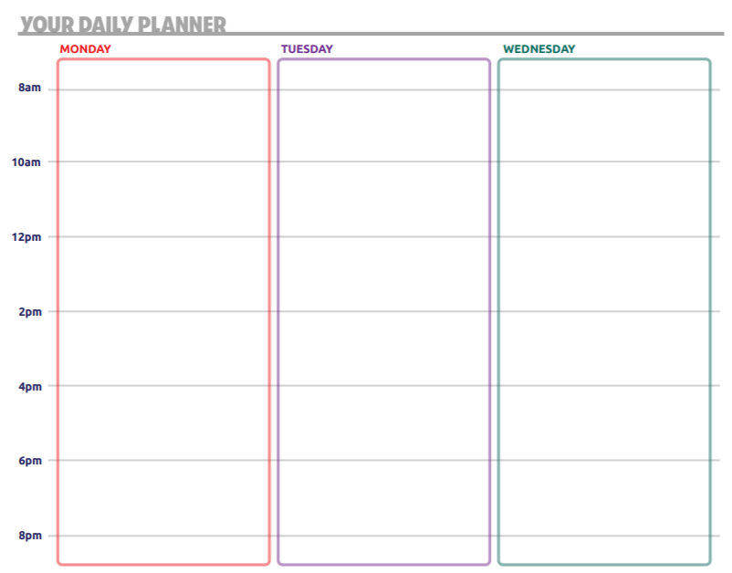
日程表活动
晨间安排
到达单位
查看邮件
晨间安排
到达单位
查看邮件
晨间安排
到达单位
查看邮件
处理项目
午餐
午餐
和同事外出吃午餐
开会
处理项目
处理项目
开会
看牙医
去超市
做饭并吃晚餐
打扫厨房
打电话
看电视
游泳训练
和队友吃晚餐
洗澡
和朋友吃晚餐
打扫卧室
看电影
洗澡

Slide 13


分享与反思
你对日程安排做了哪些较大的调整？
与最初记录时间日记时相比，你在日程中增加了哪些活动？为什么？
你喜欢使用日程表模板规划一周的时间吗？

Slide 14
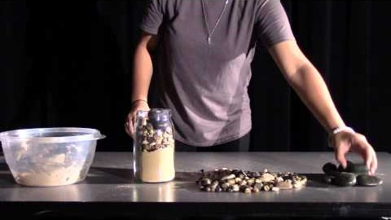
大石块、小石子与沙子
Notes:
0：26到1：50

Slide 15
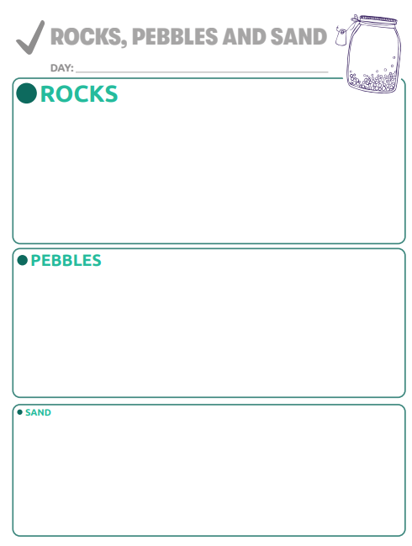
大石块、小石子与沙子

Slide 16
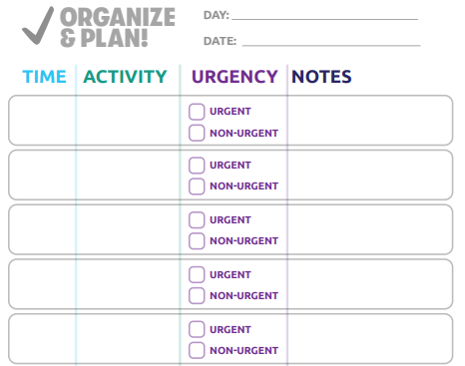
完善你的日程安排

Slide 17
完善你的日程安排

Slide 18
完善你的日程安排

Slide 19
完善你的日程安排

Slide 20
讨论
你最喜欢其中哪种方法？
你还使用过哪些时间管理方法？

Slide 21

第 3 课：管理并调整我的时间安排
在本课中，我们将：
练习灵活应变和解决问题

Slide 22
回顾问题
当你需要把特奥会会议和就诊安排加入日程时，你是如何调整的？
你作出这一决定时是怎样考虑的？
刚才介绍的这些方法中，是否有能帮助你的？

Slide 23
行动起来
接下来的一个月：
运用今天练习的方法管理自己的时间
与导师跟进交流，共同讨论进展和遇到的挑战
怎样安排日程，才能留出时间推进自己的领导力成长之旅？

Slide 24
模块总结
每个人管理时间的方式各不相同。你需要找到最适合自己的工具和方法。
先为最紧急、最重要的任务预留时间，再安排其他任务和活动。
务必为实现自己的目标安排时间。
保持工作与生活平衡十分重要。
意外情况难免发生，这没有关系！遇到这种情况时，要记得灵活应变，并运用解决问题的能力。

